Slide 1

天上的街市
郭沫若

Slide 2
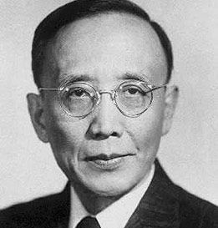
作者简介
郭沫若（1892-1978），原名郭开贞，生于四川省乐天县沙湾镇。
受新的革命思想影响，而激发了爱国的热情和创作，后弃医从文。
与郁达夫等人组织文学团体“创造社”，积极从事新文学运动。
1921年出版了中国现代文学史上第一部优秀诗集《女神》。

Slide 3
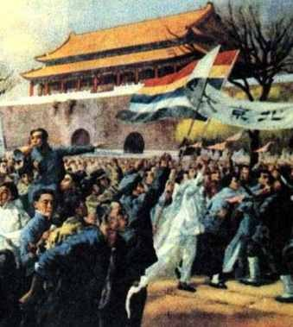
写作背景
原名“天上的市街”。
创作于1923-1926。
作者大学毕业后回国，看到祖国（中国）正处黑暗与混乱之中，人民过着痛苦的生活。

Slide 4
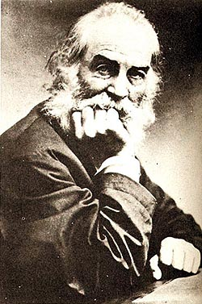
体裁
现代自由诗。（首创于美国诗人惠德曼）
没有固定格律，没有节数、行数、字数的限制。
押韵较自由，节奏、音节较随意。

Slide 5
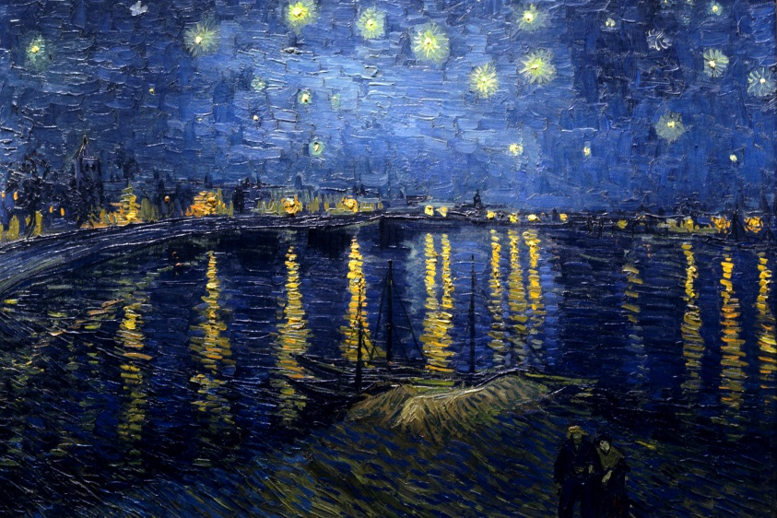
主题思想
通过描绘天上的美好生活，表达出执着追求人间的光明未来的思想感情。

Slide 6
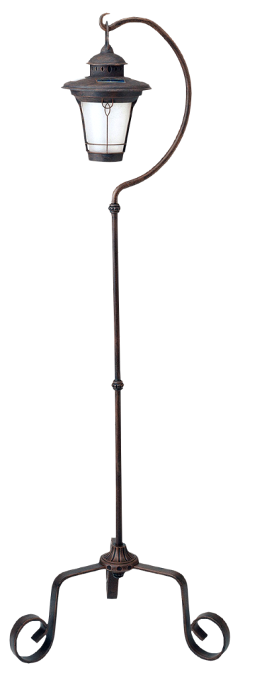
结构和思路
第一节：写景。
两幅图景： -“远远地街灯明了”
-“天上的明星现了”
引出下一节“天上的街市”的联想。

Slide 7
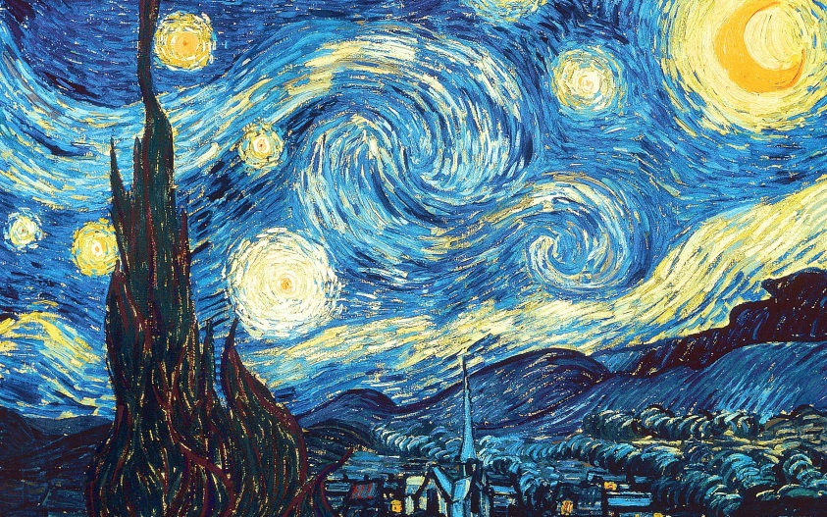
第二节：幻想天上街市的情景。
夜空=遥远、若隐若现、若有若无
“美丽的街市”是诗人幻想与追求的美丽世界。

Slide 8
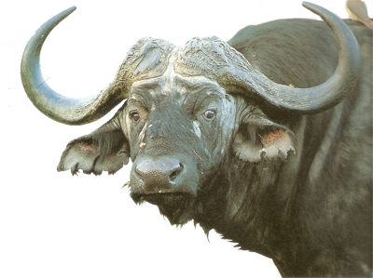
第三节：写“天河”。
天河→天上的人→自由的人
民间故事：宽广、不可逾越
诗人：“浅浅的”、“定然是不甚宽广”

Slide 9
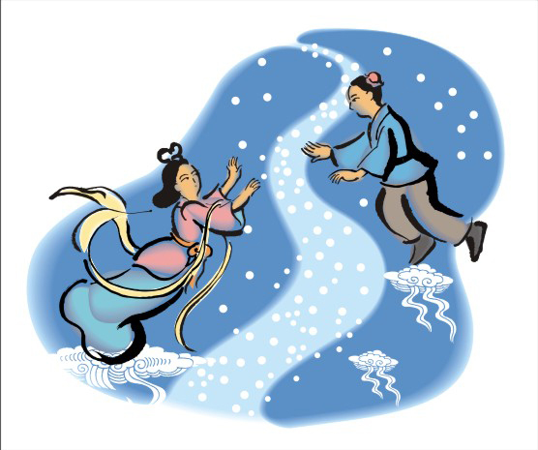
第四节：写牛郎织女的自由生活。
民间故事：牛郎织女受到惩罚约束。
诗人：“定然在天街闲游”
明星中的流星=“是他们提着灯笼在走”
幻想+现实、天上+人间

Slide 10
写作特点
比喻：明星=街灯
把诗的意境由现实生活引向幻想世界。
想象：天上美景+天上人间的美好生活
表达人世间美好的愿望。

